Slide 1
Развитие добровольческой деятельности в Костромской области

Slide 2
Добровольчество – организация безвозмездной деятельности социально-активной части населения по решению социально-значимых проблем в своем сообществе.
Добровольчество – это деятельность, которая включает в себя разработку, организацию и проведение различных мероприятий, призванных улучшать качество жизни населения.

Slide 3
Цели и принципы добровольческой деятельности
Каждый человек имеет право стать добровольцем и прекратить свои права при необходимости;
Добровольческий труд создает возможности людям приобретать новые знания и навыки, полноценно развивать свой персональный творческий потенциал и уверенность в себе;
Добровольческая деятельность дополняет, но не заменяет ответственные действия других секторов и усилия оплачиваемых работников;
Добровольцы не являются «дешевой рабочей силой», их участие в проектах определяется их собственным добровольным желанием и личной мотивацией.

Slide 4
С 2016 года в МКУ «Молодёжный центр Антроповского района» действует добровольческий отряд «Дружба»,в селе Палкино работает молодёжная организация «САМ»,также добровольческую деятельность ребята выполняют из районной детской организации «Альтаир». Целью нашей волонтерской деятельности является пропаганда идей добровольческого труда на благо общества и привлечение учащихся к решению социально значимых проблем. К направлениям деятельности волонтерского движения относится: - Помощь и поддержка ветеранов ВОВ и детей войны, пожилым одиноким нуждающимся гражданам посёлка. - Пропаганда здорового образа жизни. -Духовно – нравственное воспитание. -Работа с детьми и молодежью (в школах, детских садах и т.д.); -Участие в проектах, направленных на решение проблем местных сообществ; - Привлечение молодёжи к волонтёрской деятельности -Реализация проектов, направленных на пропаганду идей здорового образа жизни среди молодежи, профилактику курения, алкоголизма, употребления наркотиков. - Взаимодействие с общественными организациями, заинтересованными в осуществлении деятельности волонтеров.

Slide 5
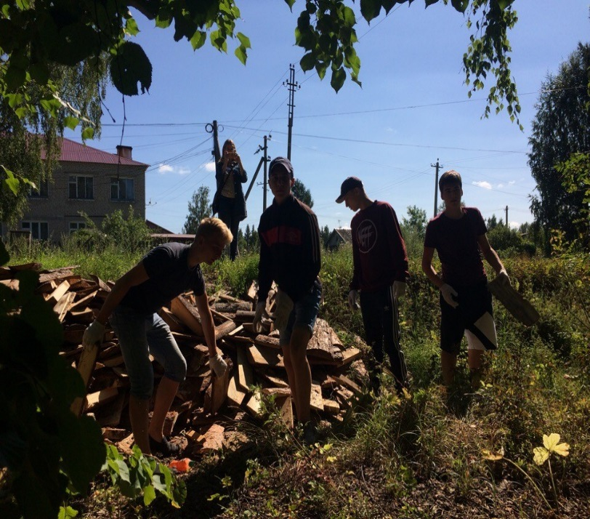
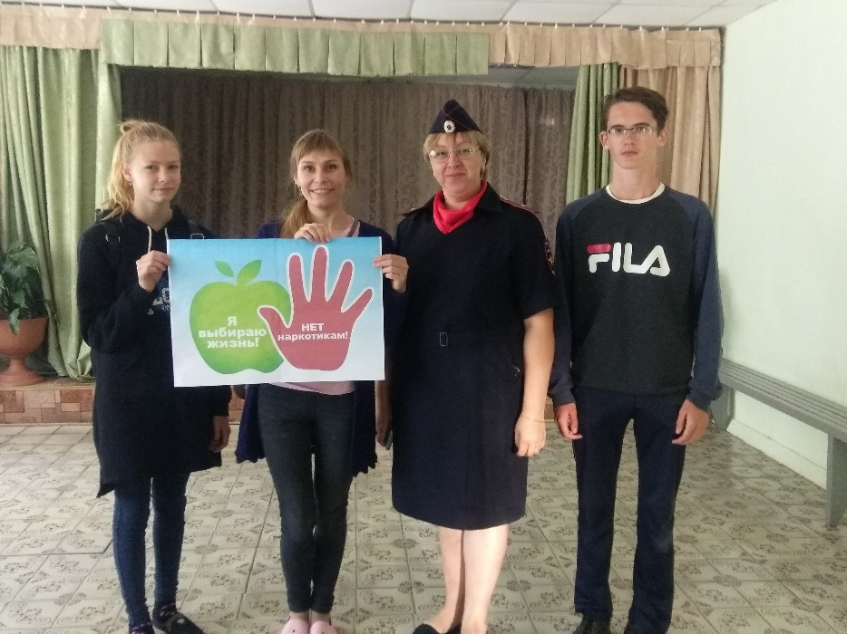
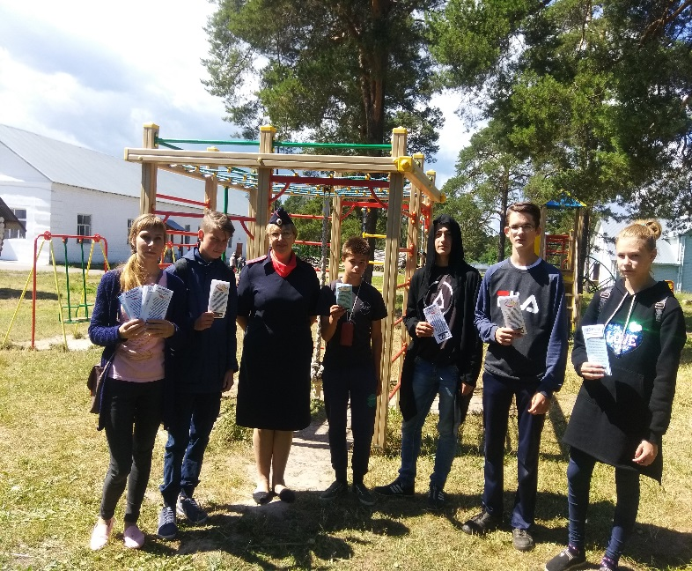
Немножко о волонтёрской деятельности !

Slide 6
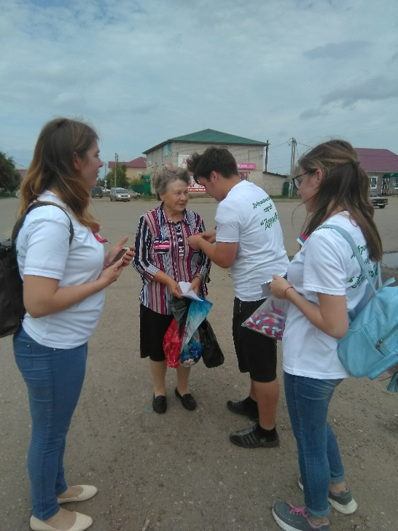
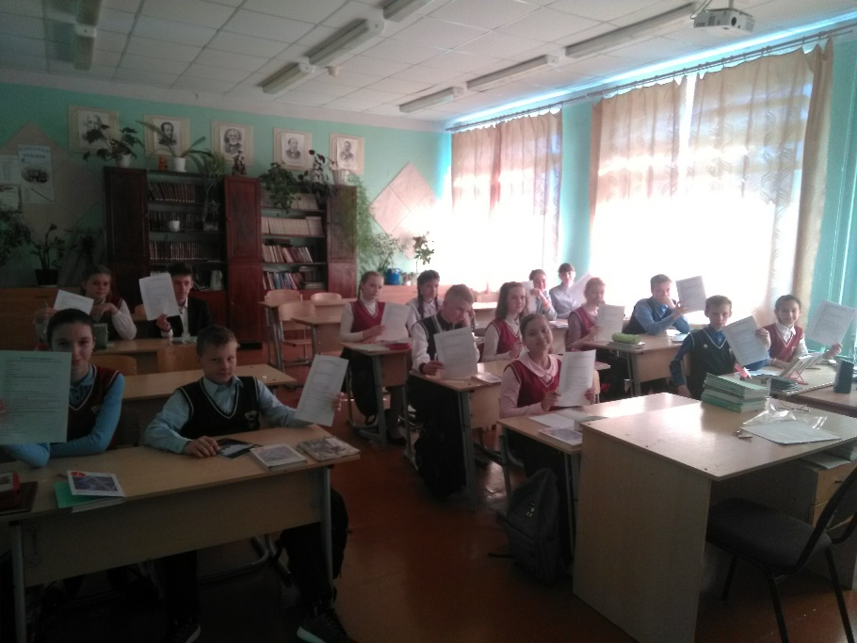
Ежегодно проводятся профилактические акции: Антитеррористическая защищённость; социальные акции «Дети в окне»; Стоп-ВИЧ/СПИД; Акции по Правилам дорожного движения. Взаимосвязь преступности и наркомании; ЗОЖ; Акции событийные –»Флаг России»;»Свеча памяти»; «День победы» День пожилого человека» и многое многое другое!

Slide 7
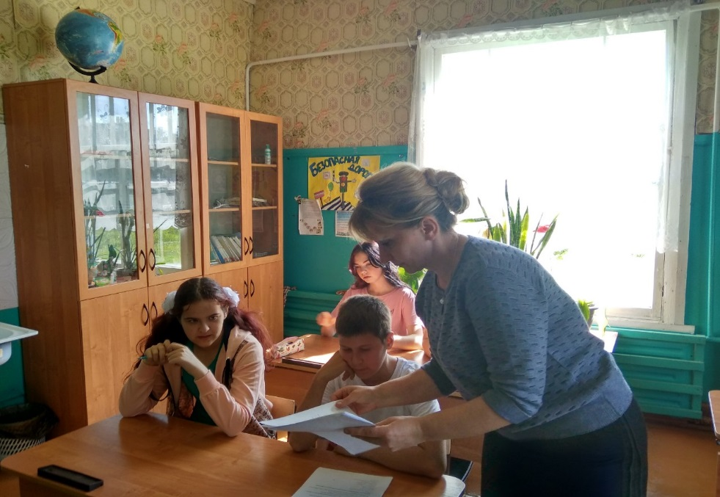
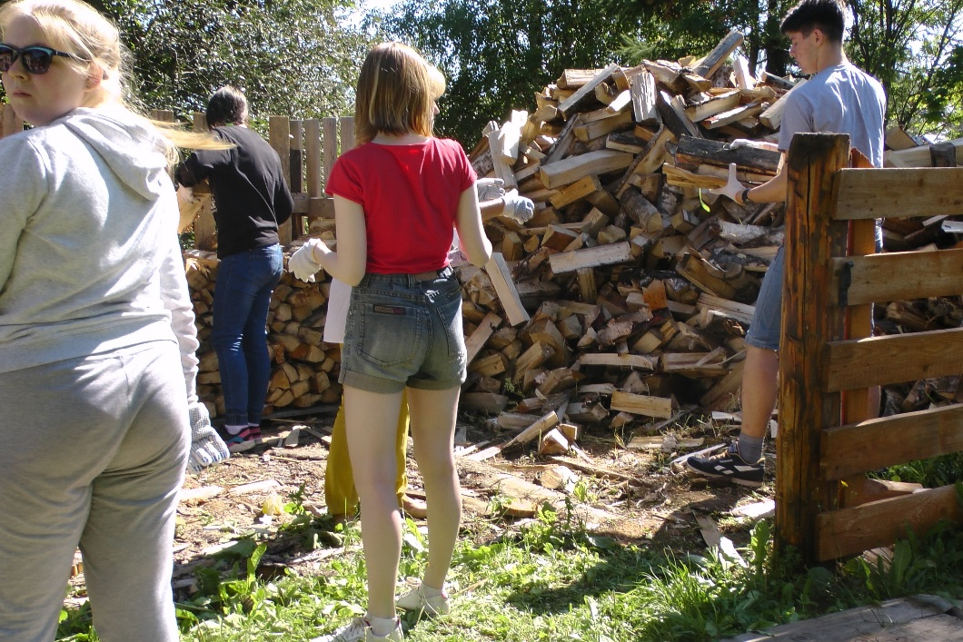
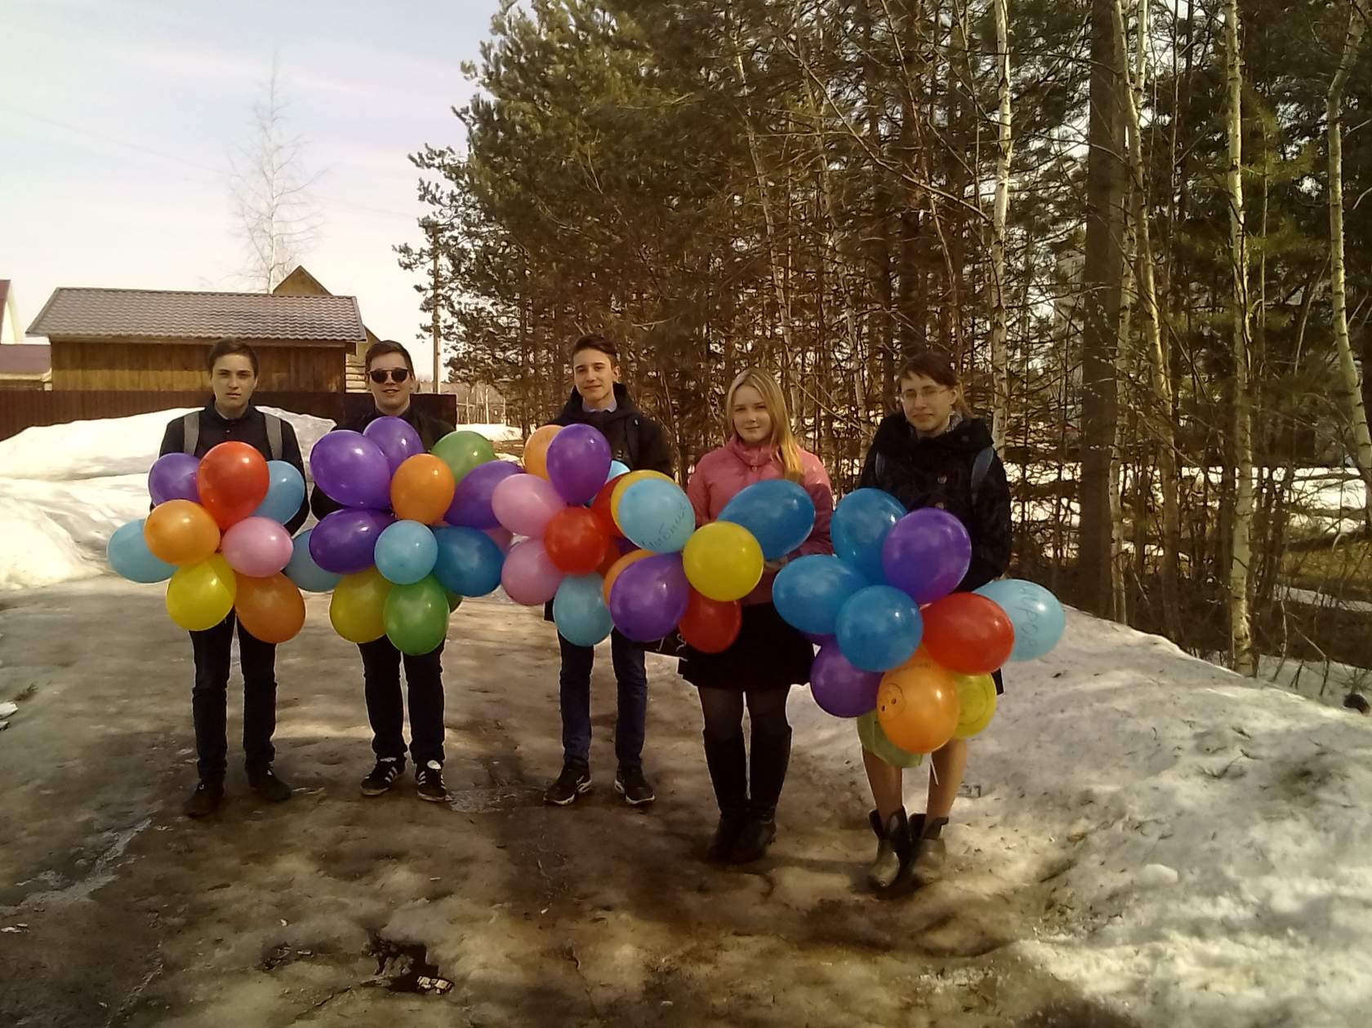

Slide 8
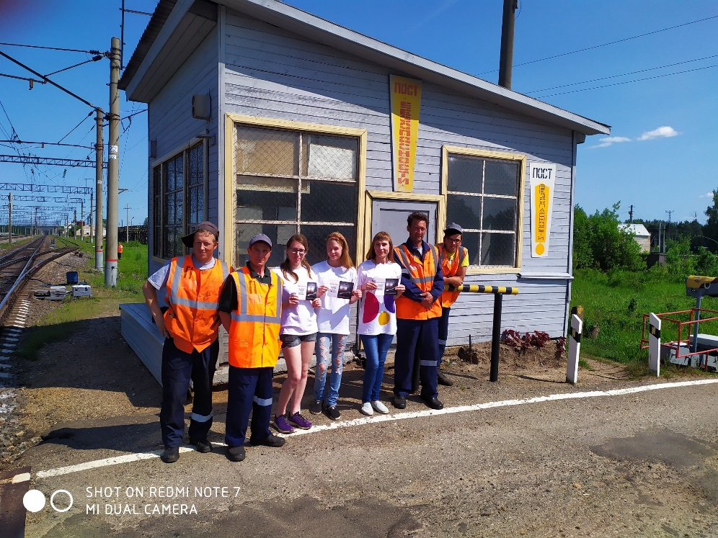
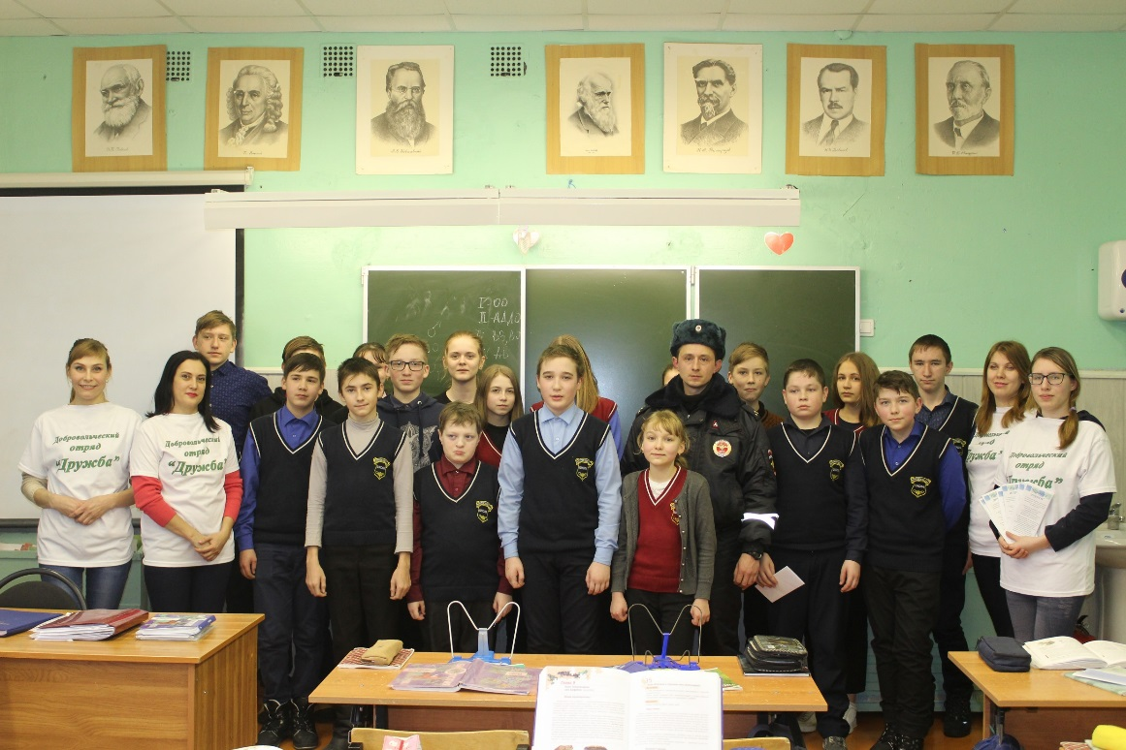
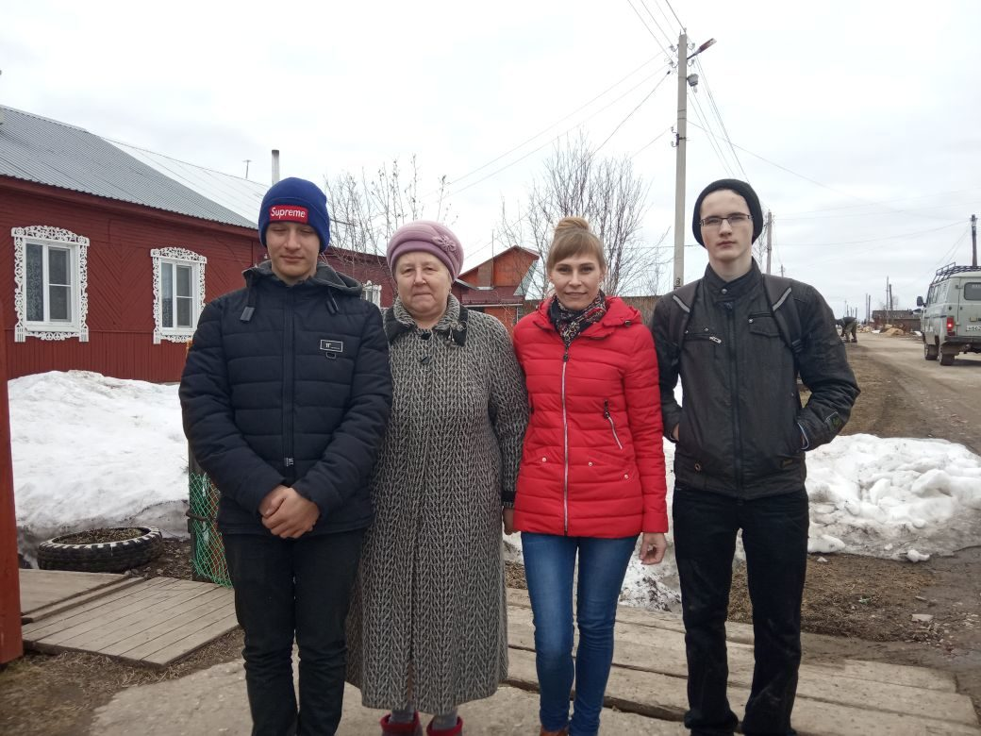

Slide 9
Для развития добровольческой деятельности на современном этапе развития нашего общества, осуществляется через решение следующих задач:
- создание и обеспечение возможностей для более активного вовлечения граждан в решение социально-экономических, культурных, правовых, экологических и других проблем;
- создание и обеспечение возможностей для более активного вовлечения граждан в решение социально-экономических, культурных, правовых, экологических и других проблем;
- укрепление партнерства между добровольческими организациями, образовательными учреждениями, органами государственной власти местного самоуправления и бизнеса в решении социально значимых проблем;
развитие инфраструктуры и механизмов поддержки добровольчества
- разработка целевых программ стимулирования добровольческого движения со стороны государства, предусматривающих поддержку деятельности добровольцев;

Slide 10
Спасибо за внимание

